Slide 1


Департамент образования и науки Кемеровской области
Государственное профессиональное образовательное учреждение
«Кемеровский профессионально-технический техникум»
Психологическое,
социально-педагогическое
и здоровьесберегающее
сопровождение
студентов в
ГПОУ «Кемеровский
профессионально-технический
техникум»
Смышляева А.А.,
преподаватель высшей
квалификационной категории

Slide 2
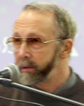
Департамент образования и науки Кемеровской области
Государственное профессиональное образовательное учреждение
«Кемеровский профессионально-технический техникум»
Здоровьесберегающие образовательные технологии — это системный подход к обучению и воспитанию, построенный на стремлении педагога не нанести ущерб здоровью учащихся
(Н.К. Смирнов)

Slide 3
Департамент образования и науки Кемеровской области
Государственное профессиональное образовательное учреждение
«Кемеровский профессионально-технический техникум»
Здоровье – самая важная, самая большая ценность в жизни человека.
Образовательная организация должна быть не только образовательным социальным институтом, но и здоровьесберегающим.
Миссия ПОО - создать максимально благоприятные условия для получения качественного профессионального образования.
Одно из главных условий - использовать технологии сберегающие здоровье субъектов образовательного процесса.

Slide 4
Департамент образования и науки Кемеровской области
Государственное профессиональное образовательное учреждение
«Кемеровский профессионально-технический техникум»
Здоровье ученика в норме, если:
• в физическом плане – здоровье позволяет ему справляться с учебной нагрузкой, ребёнок умеет преодолевать усталость;
• в социальном плане – он коммуникабелен, общителен;
• в эмоциональном плане – ребёнок уравновешен, способен удивляться и восхищаться;
• в интеллектуальном плане – учащийся проявляет хорошие умственные способности, наблюдательность, воображение, самообучаемость;
• в нравственном плане – он признаёт основные общечеловеческие ценности

Slide 5
Департамент образования и науки Кемеровской области
Государственное профессиональное образовательное учреждение
«Кемеровский профессионально-технический техникум»
Здоровьесберегающие технологии, применяемые в учебно - воспитательном процессе, можно разделить на четыре основные группы:
1
Технологии, обеспечивающие гигиенически оптимальные условия образовательного процесса
2
Технологии оптимальной организации учебного процесса и физической активности студентов
3
Образовательные технологии здоровьесберегающей направленности.
4
Психолого-педагогические технологии, используемые на занятиях и во внеурочной деятельности преподавателями и кураторами

Slide 6
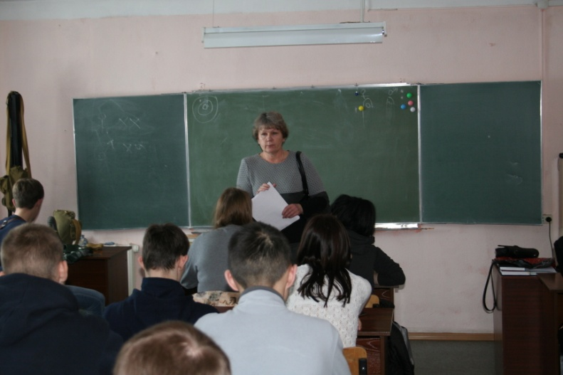
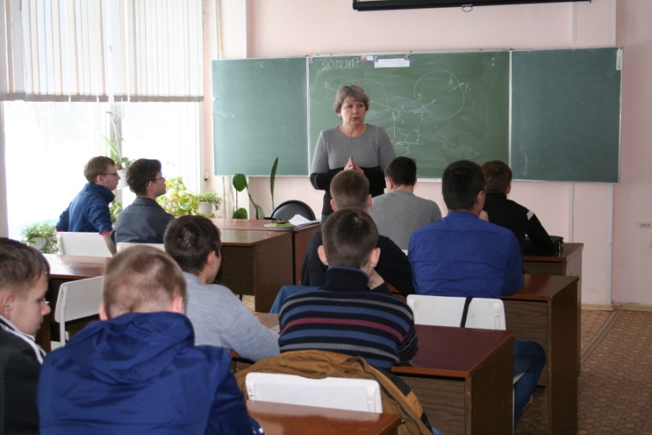
Департамент образования и науки Кемеровской области
Государственное профессиональное образовательное учреждение
«Кемеровский профессионально-технический техникум»
В техникуме постоянно ведется просветительская работа по формированию санитарно-гигиенической грамотности и культуры здоровья через беседы, лекции, консультации с привлечением врачей-специалистов городской больницы и кожно-венерологического диспансера.

Slide 7
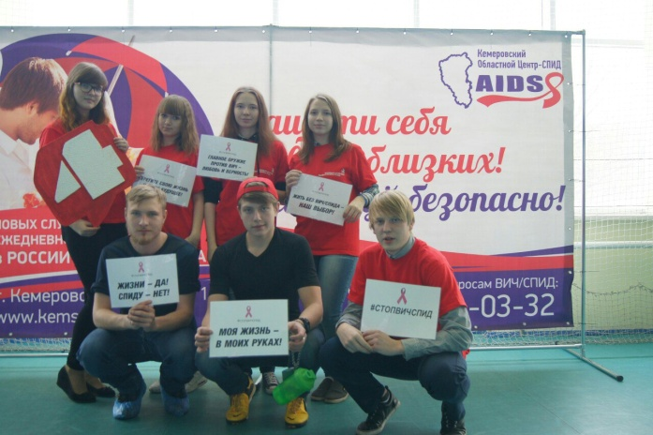
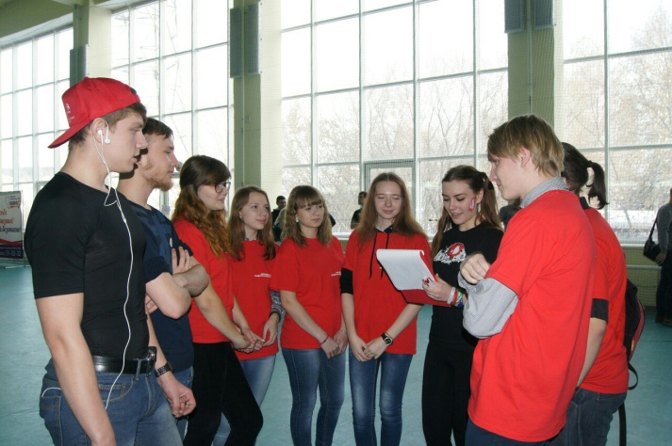
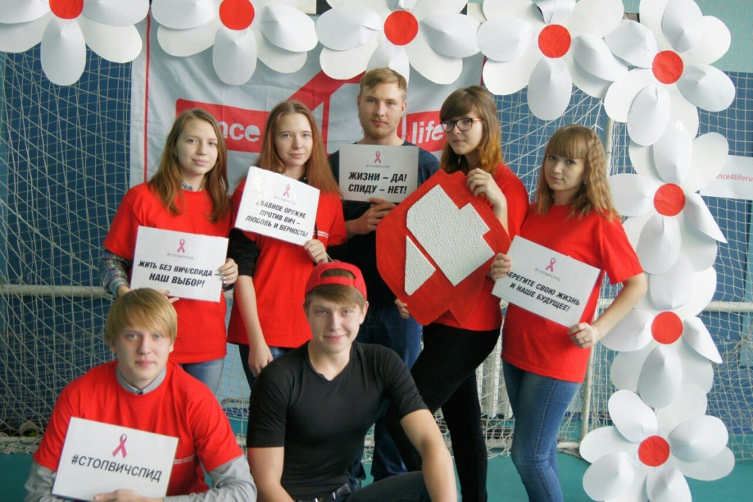
Департамент образования и науки Кемеровской области
Государственное профессиональное образовательное учреждение
«Кемеровский профессионально-технический техникум»
Форум «IVВсероссийская акция по борьбе с ВИЧ-инфекцией», проходящий на базе Кемеровского государственного медицинского университета, приуроченный к Всемирному дню борьбы со СПИДом (1 декабря)

Slide 8
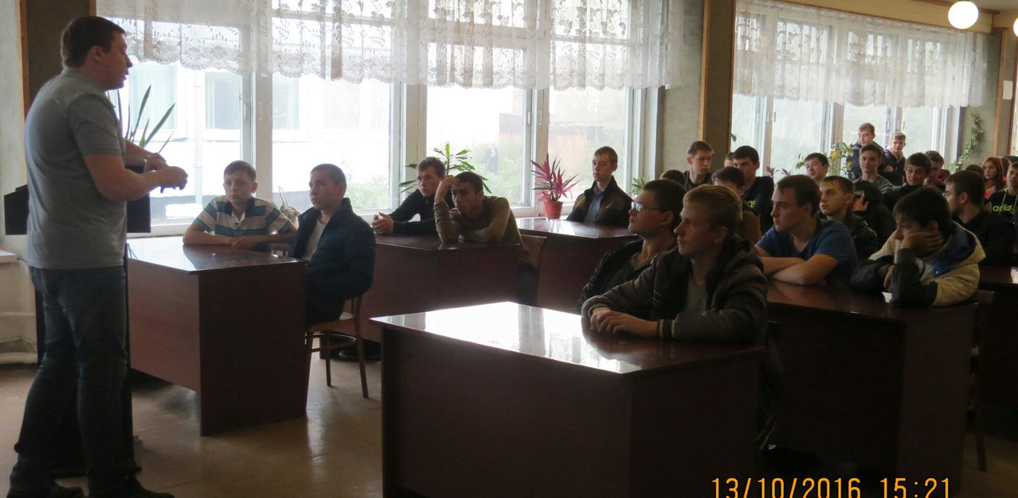
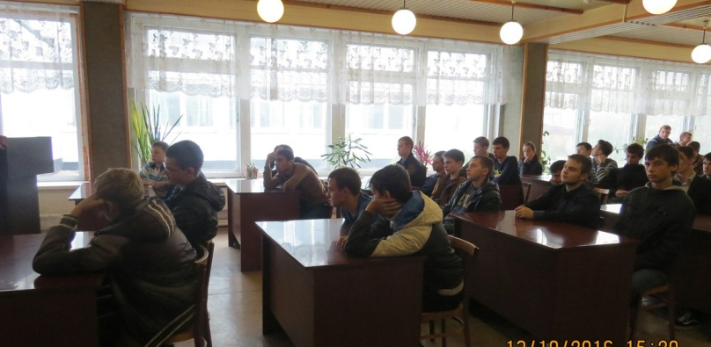
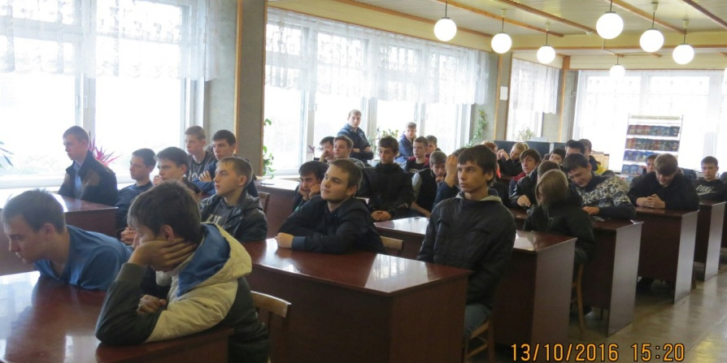
Департамент образования и науки Кемеровской области
Государственное профессиональное образовательное учреждение
«Кемеровский профессионально-технический техникум»
Уроки о правовой ответственности в сфере оборота наркотиков. Представитель УНК ГУ МВД России по Кемеровской области - майор полиции П.Ю. Плешкань - рассказывал студентам о последствиях употребления наркотических веществ, а также об ответственности за преступления в сфере незаконного оборота наркотиков.

Slide 9
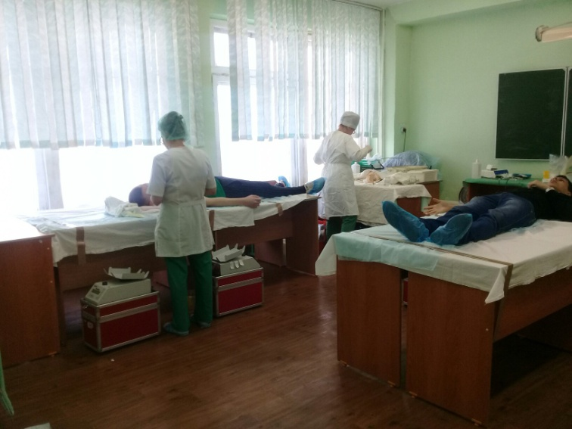
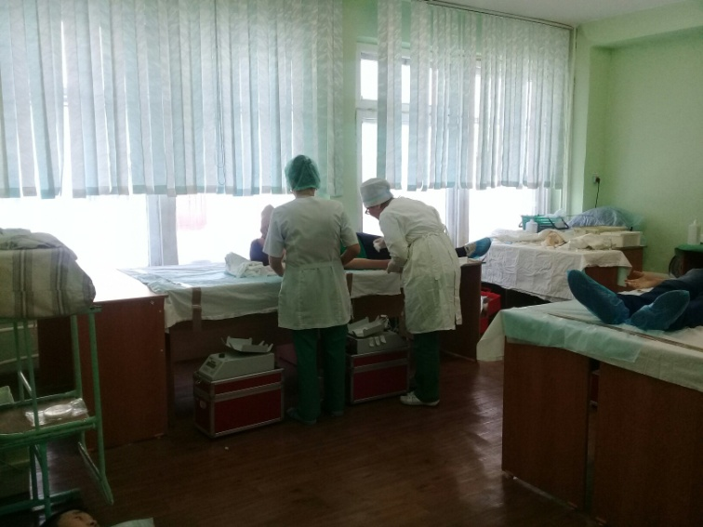
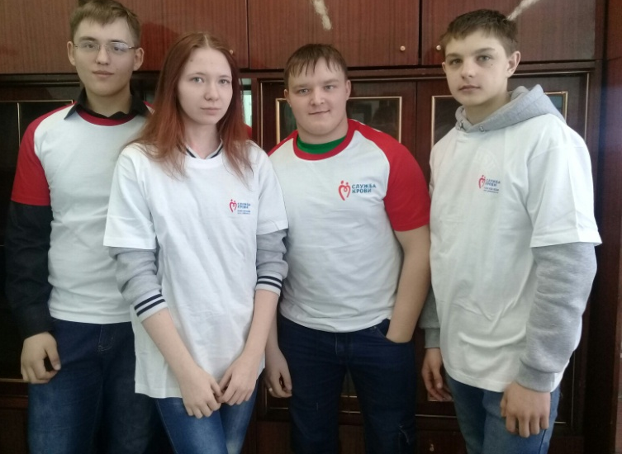
Департамент образования и науки Кемеровской области
Государственное профессиональное образовательное учреждение
«Кемеровский профессионально-технический техникум»
ДЕНЬ ДОНОРА В КПТТ. более 100 студентов и сотрудников техникума. Реализовали возможность сдать кровь 80 человек. Банк крови Кузбасса пополнился более чем на 25 литров крови

Slide 10
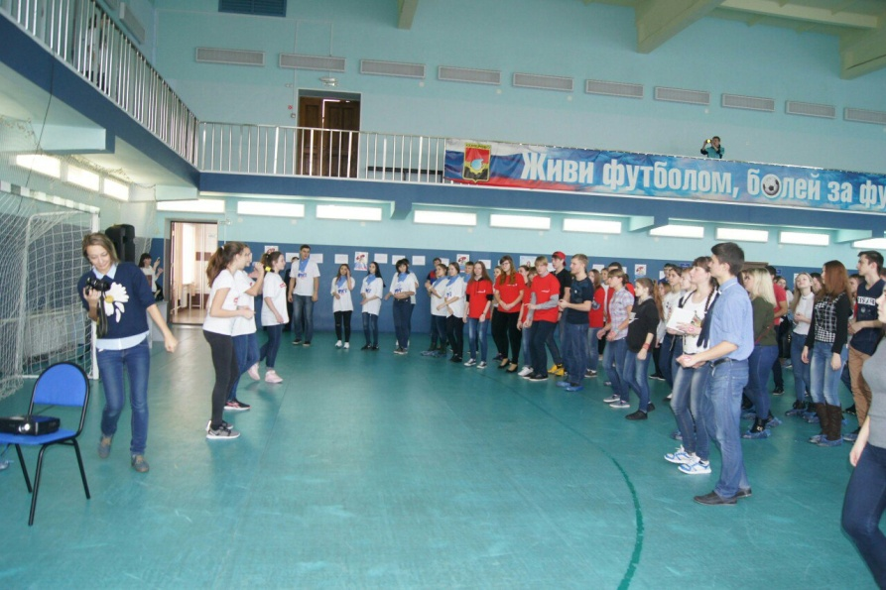
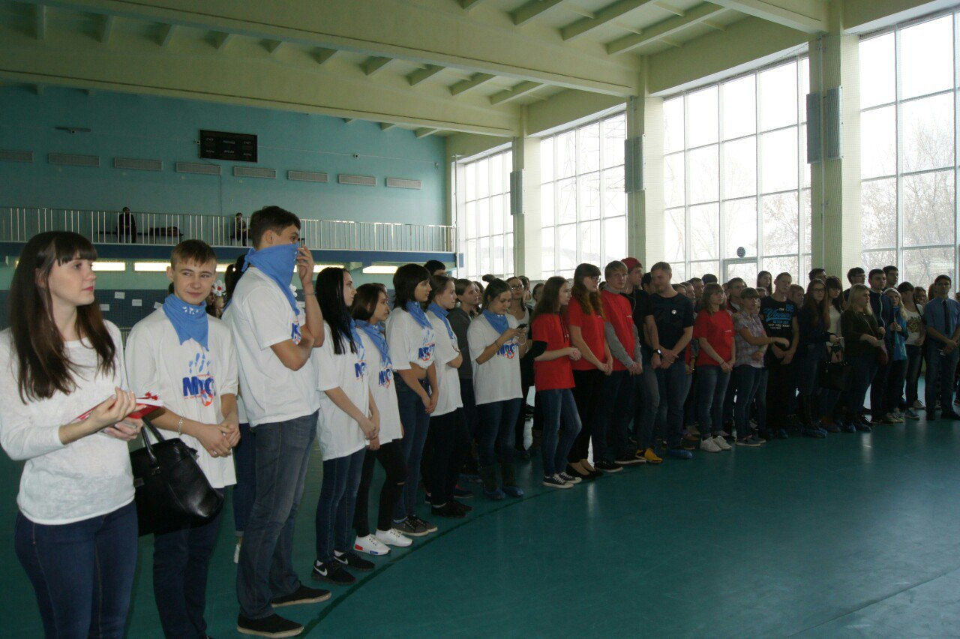
Департамент образования и науки Кемеровской области
Государственное профессиональное образовательное учреждение
«Кемеровский профессионально-технический техникум»
Всероссийской акции «Стоп ВИЧ/СПИД», которая проходила на базе Кемеровского государственного медицинского университета.

Slide 11
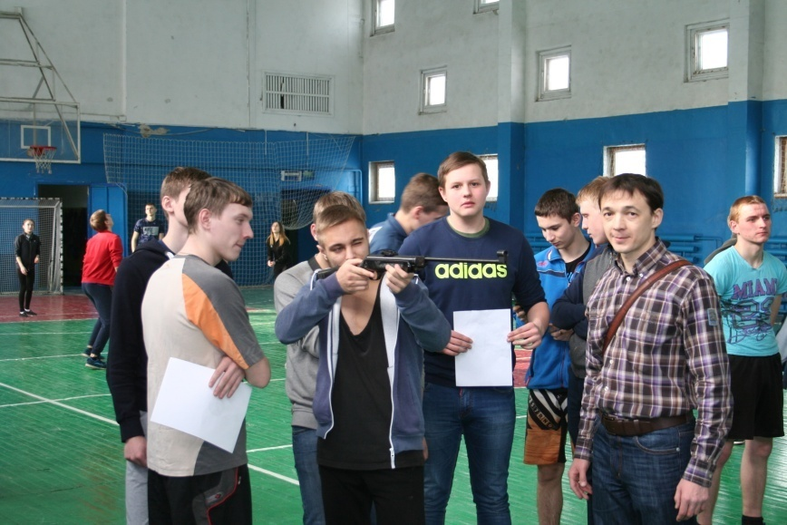
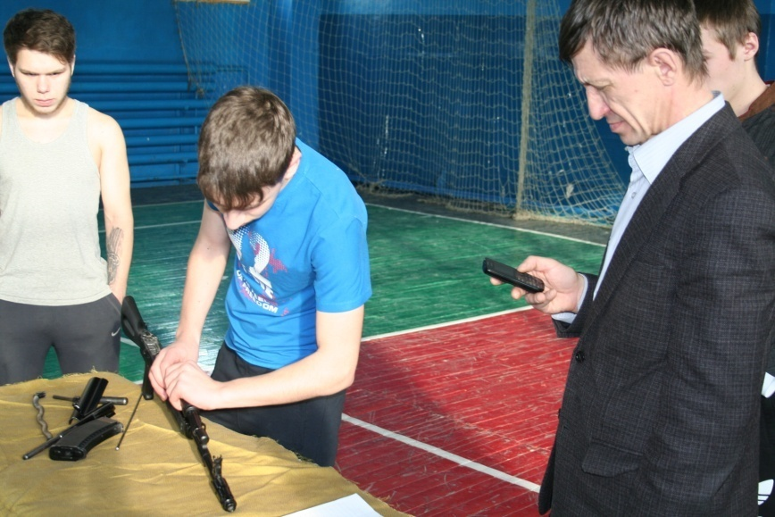
Департамент образования и науки Кемеровской области
Государственное профессиональное образовательное учреждение
«Кемеровский профессионально-технический техникум»
В течение всего учебного года в техникуме проводится спартакиада по следующим видам спорта: волейбол, баскетбол, мини-футбол, легкая атлетика, настольный теннис. Также сборные команды техникума принимают участие в спартакиадах приуроченных к различным праздникам.
День призывника

Slide 12
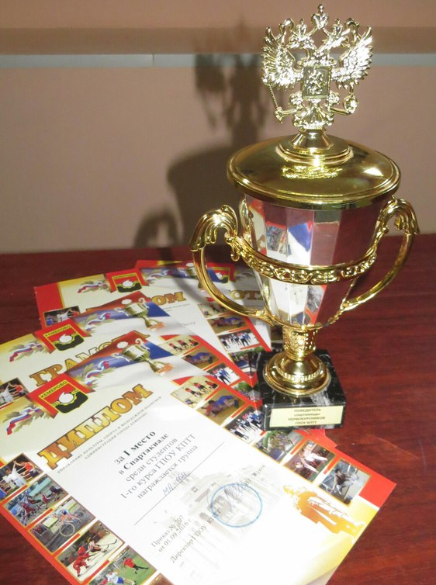
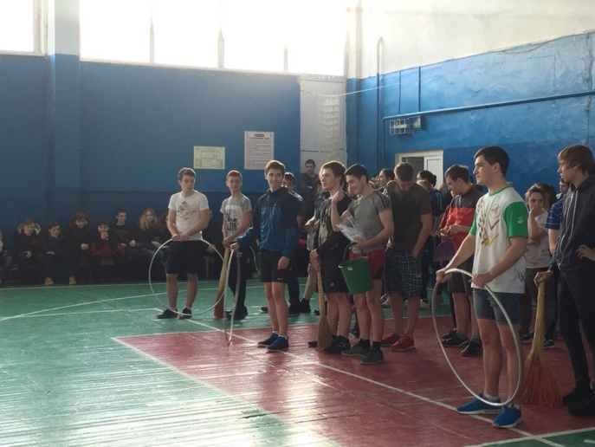
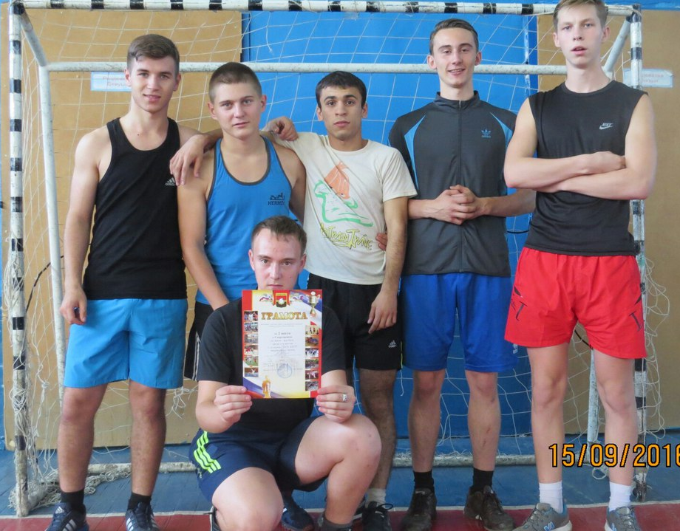
Департамент образования и науки Кемеровской области
Государственное профессиональное образовательное учреждение
«Кемеровский профессионально-технический техникум»
Спартакиада
среди
первокурсников

Slide 13

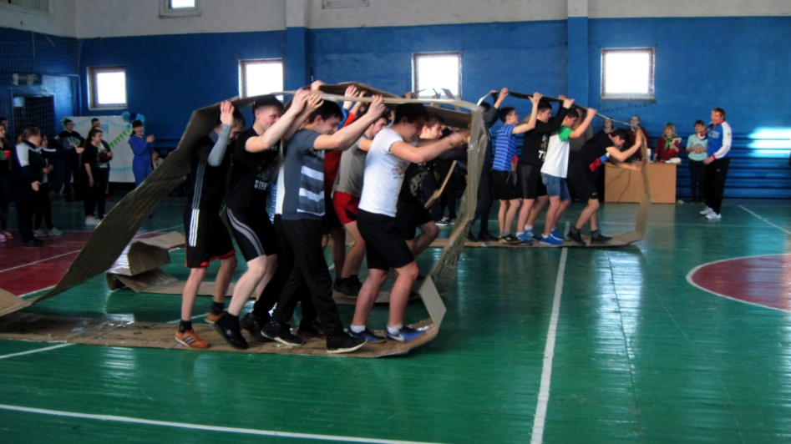
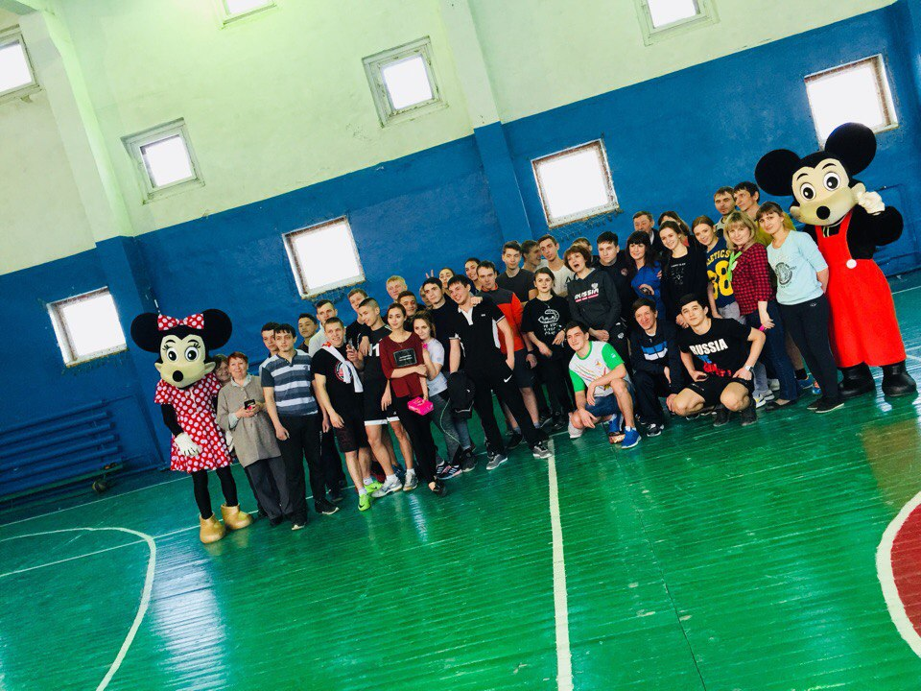
Департамент образования и науки Кемеровской области
Государственное профессиональное образовательное учреждение
«Кемеровский профессионально-технический техникум»
Спартакиада ко Дню Студента 2018

Slide 14
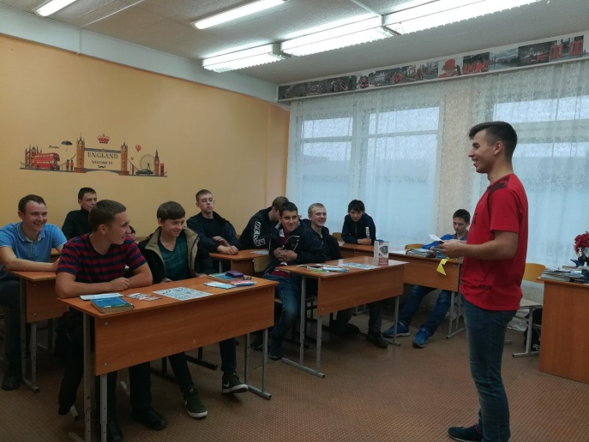
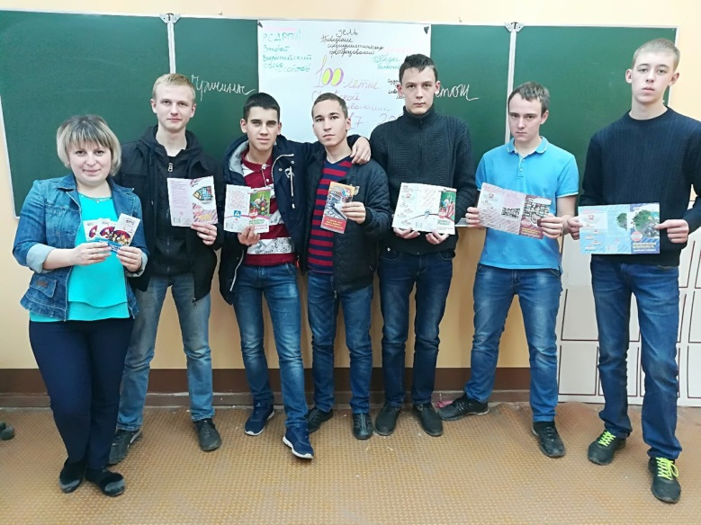
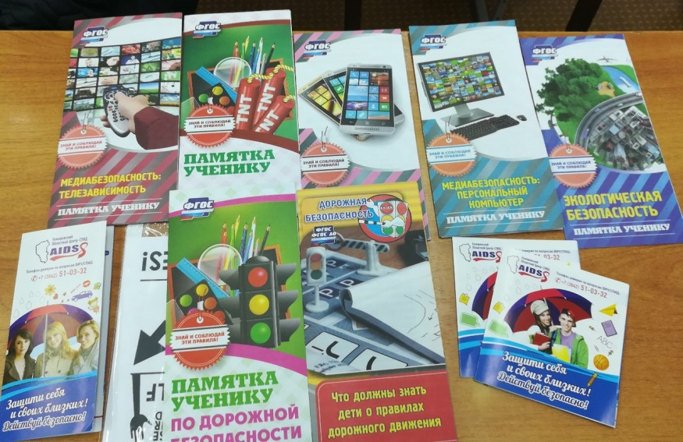
Департамент образования и науки Кемеровской области
Государственное профессиональное образовательное учреждение
«Кемеровский профессионально-технический техникум»
Проведение классных часов, тематика которых направлена на приобретение теоретических знаний и практических умений в сохранении и укреплении собственного здоровья.

Slide 15
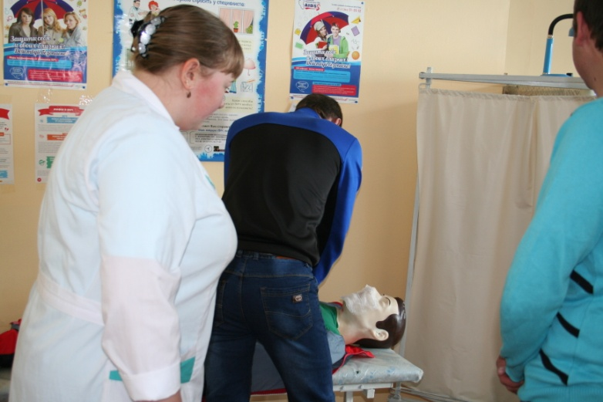
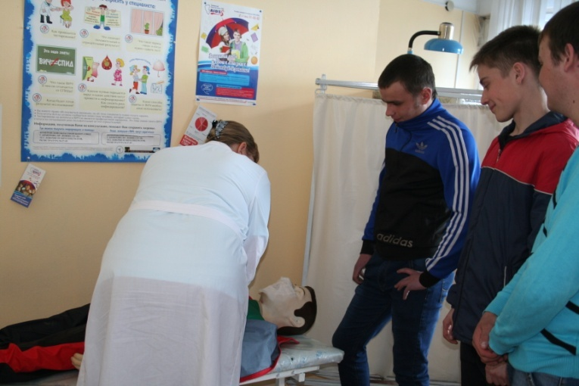
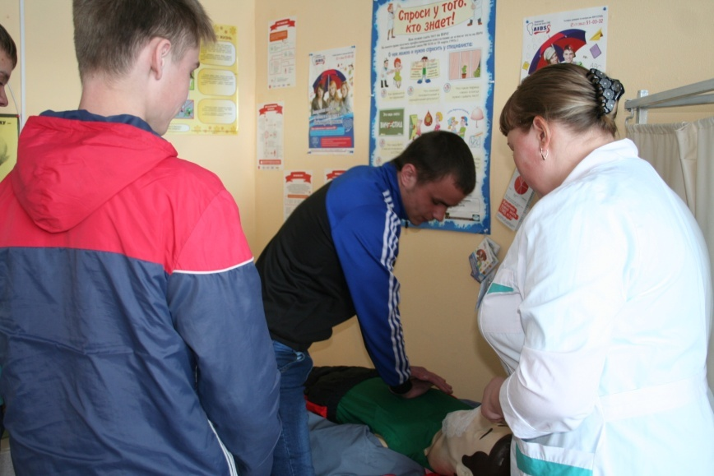
Департамент образования и науки Кемеровской области
Государственное профессиональное образовательное учреждение
«Кемеровский профессионально-технический техникум»
Научись спасать жизнь

Slide 16
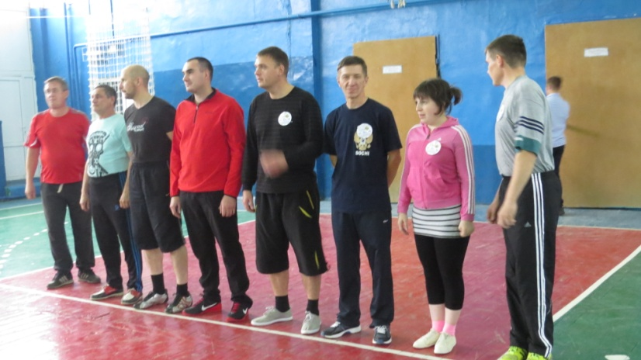
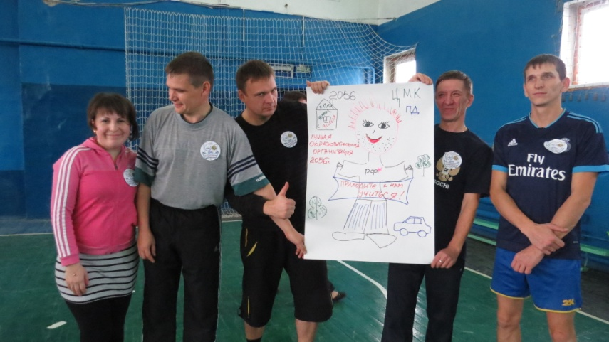
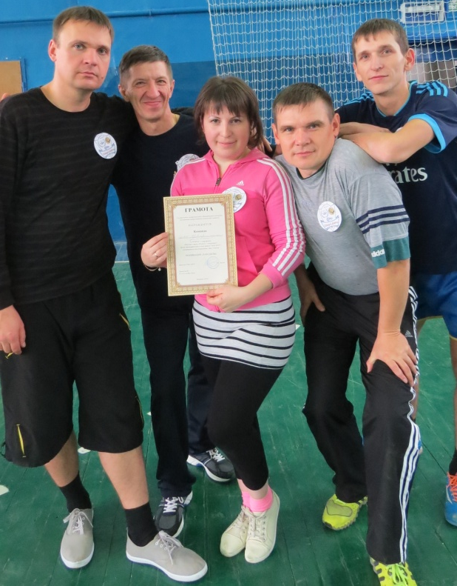
Департамент образования и науки Кемеровской области
Государственное профессиональное образовательное учреждение
«Кемеровский профессионально-технический техникум»
Спартакиада среди преподавателей ГПОУ КПТТ

Slide 17

Департамент образования и науки Кемеровской области
Государственное профессиональное образовательное учреждение
«Кемеровский профессионально-технический техникум»

